Slide 1
IoT-platform fejlesztés valós igényekhez
Ihász Róbert - Invitech

Slide 2
Az Invitech és az IoT
2016
2017
2018
2019
Független IoT Projektek
LoRa kutatások megkezdése
Egységes platform fejlesztés
Kompetencia építés
IoT Platform kezdete
Pilot Projektek kezdete
Insights Platform
Pilot Projektekből új üzletek
Nem LoRa adatok bevonása
BI (üzleti intelligencia)
Az Open Platform éve
Külső fejlesztők bevonása
Az országos LoRa hálózat továbbfejlesztése
Univerzalitás – „bármilyen” adatforrás lehet szenzor

Slide 3
LoRa Hálózat
Klasszikus modell
Node
LoRa Gateway
Customer
Lora Network Server
Notes:
Egy klasszikus LoRa hálózat alapvető elemei. Node, gateway egy network server, ami a Node felől érkező payload-ot változatlan formában továbbítja az ügyfél felé.

Slide 4
v1 – Forwarding
A (majdnem) klasszikus LoRa Network Server
Csak felhordó hálózat
ABP - Activation by Personalization
Parancsküldés
Nincs payload dekódolás
Node
Admin
LoRa Gateway
LNS
PostgreSQL
WebSocket
Customer
Notes:
Ez volt az elsődleges cél nálunk is, amikor az első verzióját létrehoztuk a platformnak. Itt még csak inkább egy LNS-ről beszélhetünk és alapvetően egy felhordó hálózatról. Az ügyfél sajátos igényei miatt egy tárol és továbbít eljárást használtunk, amivel kezdetben voltak gyerekbetegségek. Előfordult, hogy az ügyfél sokáig nem kapcsolódott fel a hálózatra és emiatt torlódtak az üzenetei.

Slide 5
v2 – Adatvizualizácó
IoT platform
Adatok dekódolása, strukturálása
Egyei BI riportok, grafikonok
Kalkulációk
Riasztások
Hosszú távú adattárolás
Node
PostgreSQL
Web Application
LoRa Gateway
LNS
ActiveMQ
Sync Core
WebSocket
Customer
BI
Kafka
MongoDB
Notes:
A v2 esetében még mindig a LoRa van a fókuszban, de itt már egy valós platformról beszélhetünk. Lényegesen átalakult az architektura. A PostgreSQL már csak a rendszer leíróját tárolta. Az adatáramlásért az ActiveMQ és a Kafka, a tárolásért már a MongoDB felelt. Az egyszerű webes adminisztárciós alkalmazást kiváltotta a platform, ahol a kitömörített adatokat jelenítjük meg egyszerű listákban, vagy grafikonon. Riasztásokat definiálhatunk bizonyos együttállások esetén, illetve nagyon fontos elemmé vált a BI, aminek az alapja egy analitikus DB. Az ehhez kapcsolód adatokat Kafkán keresztül küldjük és kapjuk vissza. Ilyen pl. a különböző számításokból eredő adatok, mint a tehenészetek esetében a THI, illetve ezen keresztül kapjuk vissz a Plotly grafikonok megjelenítéséhez szükséges forrás adatokat.

Slide 6
v3 – Inghts Platform
LoRa független, teljes értékű framework
Külső adatok feldolgozása
Beavatkozási lehetőségek
Objektum hierarchia, placeholderek
Node
PostgreSQL
Web Application
LoRa Gateway
LNS
ActiveMQ
Sync Core
WebSocket
Customer
BI
Kafka
MongoDB
Processor API
Ext. Resource
Notes:
A hármas verzió esetében három célt tűztünk ki magunk elé:
Biztosítanunk kell egy API-t, amin kersztül LoRán kívül is tudunk adatokat becsatornázni
Ezt az API-t kétirányúvá kell tennünk tehát meg kell valósítani egy beavatkozási részt. A beavatkozást kezdeményezni kell tudni felületről és riasztási triggerből is
Meg szeretnénk valósítani egy objektum hierarchiát és olyan elemeket elhelyezni a rendszerben, amik nem feltétlenül szenzorok, de az ökoszisztémában fontos szerepet töltenek bel.

Slide 7
Alkalmazott Open Source Technológiák

Slide 8
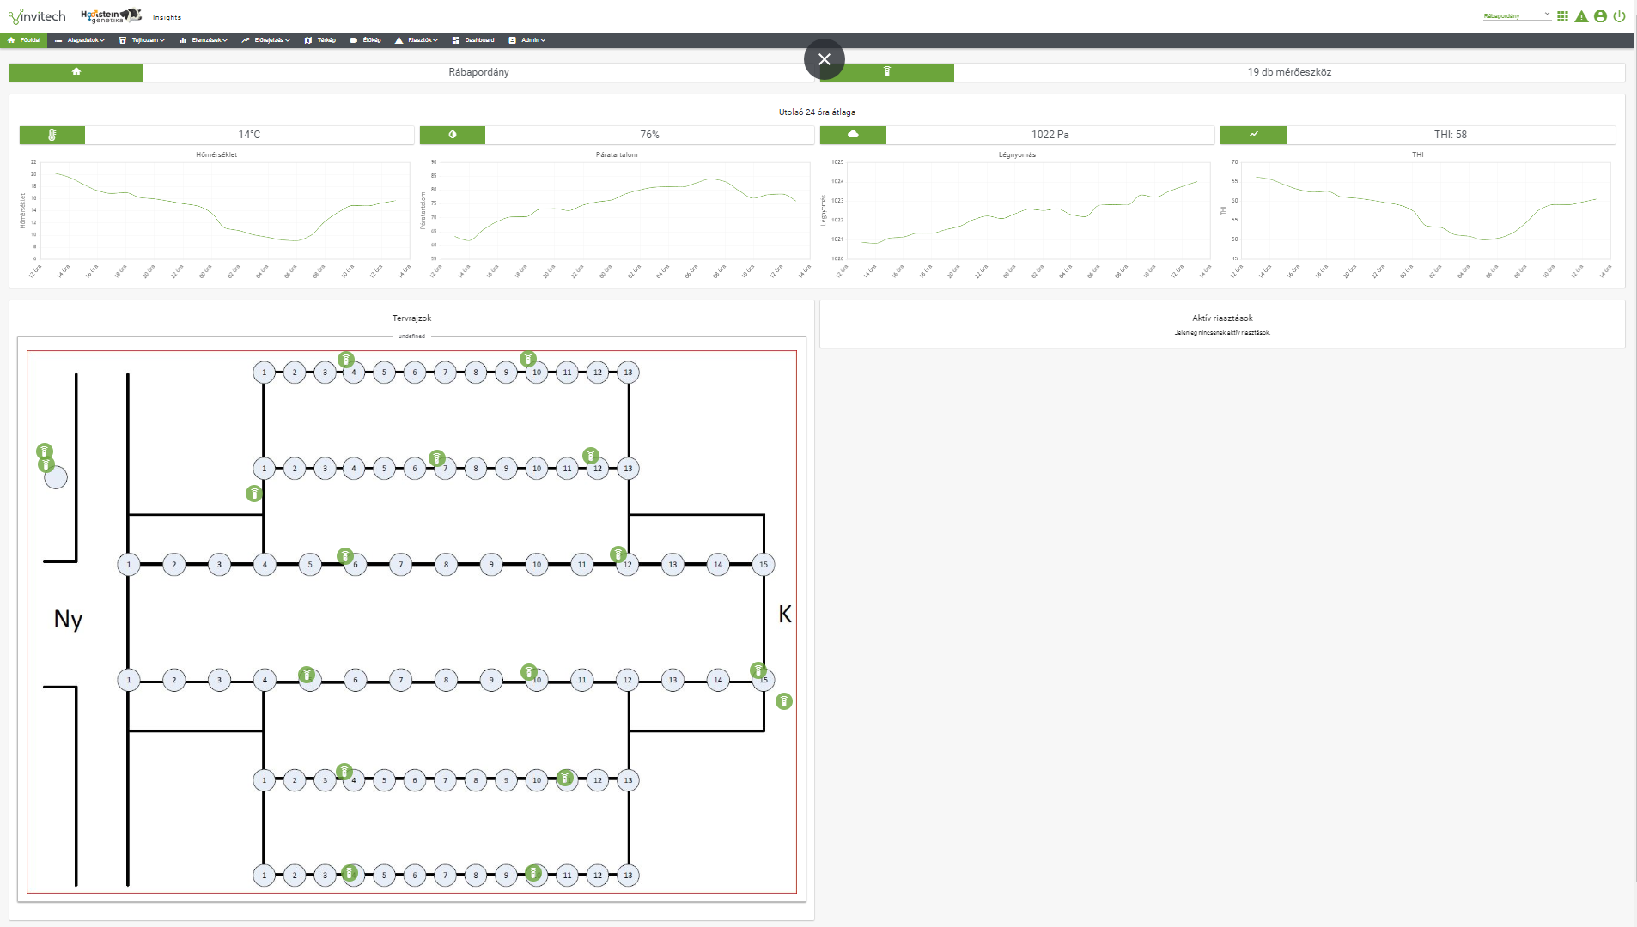
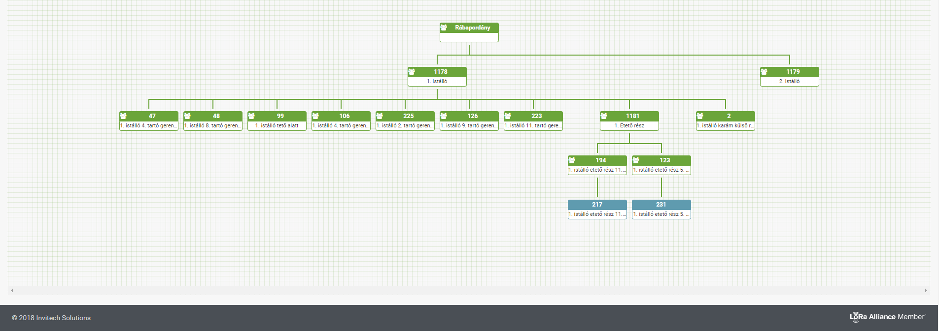
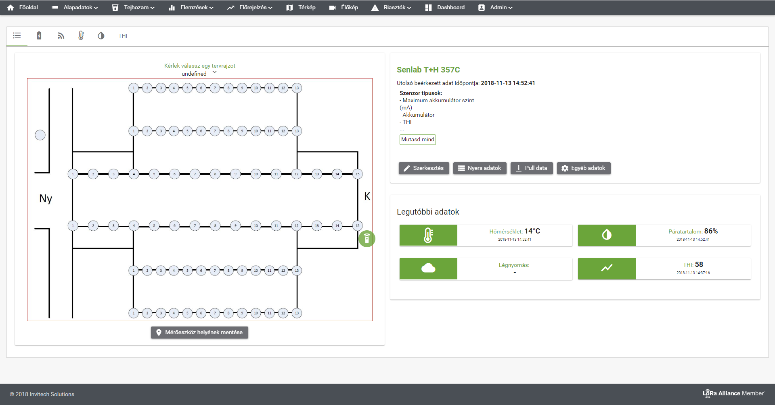
Insights Platform Web
Notes:
Az Insight Platform Webes felülete egy Primefaces alapú, Material Design elveket követő rendszer. Legfőbb céljai a konfiguráció és a vizualizáció.

Slide 9
IoT Objektum hierarchia
Alkalmazás
IoT Objektum
LoRa
Resource
IoT Objektum
Tranziens Resource
LoRa
Resource
Tranziens Resource
Notes:
Alkalmazás
Mérőeszközök és objektumok gyűjteménye
Alkalmazások között nincs átjárás
IoT Objektum
Az alkalmazáson belül definiált entitás, amelyen egy mért értéket, vagy eseményt értelmezünk
LoRa Node
Alacsony energiaigényű, nagy hatotávolságú mérőeszköz
Resource
Erőforrás, melyet egy előre definiált processzor vezérel: Adatokat küld és parancsokat fogad
Tranziens Resource
Beágyazott elem, ami feldolgozható adatokat, illetve beavatkozásokat nem kezel

Slide 10
Agrár Use Case
Tehenészet
1. Istálló
2. Istálló
Etető tálca
Itató tálca
Tak.mérés
Vízhőm.
Vízmenny.
Hőmérséklet
Páratartalom
Hőmérséklet
Páratartalom
Élőkép
Met. Előrejelzés
Tejhozam
Fejt létszám
Egy tehenészet példája
Alkalmazás
IoT Objektum
LoRa
Tranziens resource
Resource
Notes:
Nézzünk egy egyszerű példát: Van egytehenészetünk két istállóval és mondjuk az egyik istállóban monitorozott etető és itató tálcával. A tehenészet szintjén beszéhetünk meteorológiáról, tejhozamról, illetve fejt létszámról. Ezeket nem LoRás resource-okból nyerjük (pl. met. Api, napi szinten vezetett excel tábla, stb.). Az istállók el lehetnek látva LoRás hőmérséklet és páratartalom mérővel, valamint kamerákkal. És olyat is megenged a rendszer, hogy egy itató tálcának legyen monduk egy lorás vízhőmérséklet mérője és egy IP alapon illesztett vízmennyiség mérője. A legjobb az egészben, hogy az adatok analitikus szempontból mindkétirányban átjárhatóak. Tehát ebből a sémából meg tudjuk mondani azt is, hogy mekkor a külső hőmérséklet az itató tálcánál, hisz tudjuk az istállóét, de láthatjuk a teljes vízfogyást az egész tehenészeten belül.

Slide 11
Integrációs lehetőségek

Slide 12
Custom Payload
{
"definitions": {},
"$schema": "http://json-schema.org/draft-07/schema#",
"$id": "https://iot.invitech.hu/lora/schema/custom_payload_v10.json",
"type": "object",
"title": "Custom Payload Schema",
"version": "1.0",
"default": null,
"required": [
"name",
"transmit",
"receive"
],
"properties": {
"name": {
"$id": "#/properties/name",
"type": "string",
"title": "Sensor profile name",
"default": "",
"examples": [
"Custom Payload"
],
"pattern": "^(.*)$"
},
"transmit": {
"$id": "#/properties/transmit",
"type": "array",
"title": "Transmit data per port",
Egyedi LoRa szenzorok illesztése
A LoRa nem a bőbeszédű üzenetekről szól
A klasszikus LNS-t nem érdekli a payload tartalma
Nincs egységes szabvány
JSON Schema alapú validálás
Integer, Float, Double, Boolean, ASCII
Komplex típusok kezelése (pl. GPS koordináta)

Slide 13
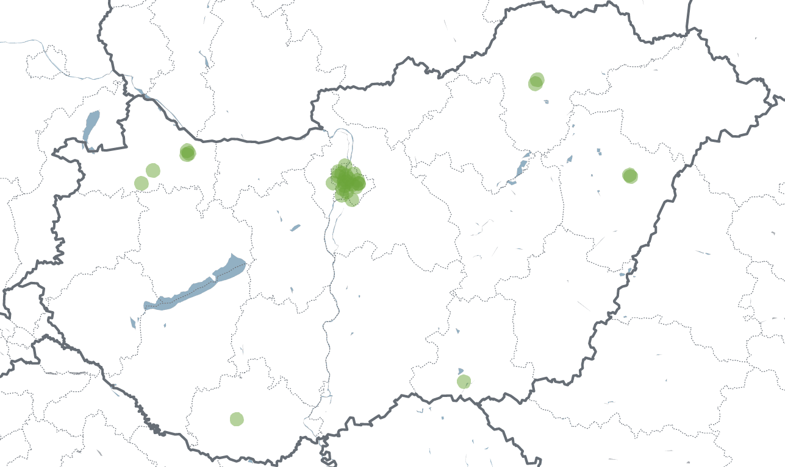
Invitech LoRa lefedettség
2018. november
Budapest
Debrecen
Győr
Miskolc
Szeged

Slide 14
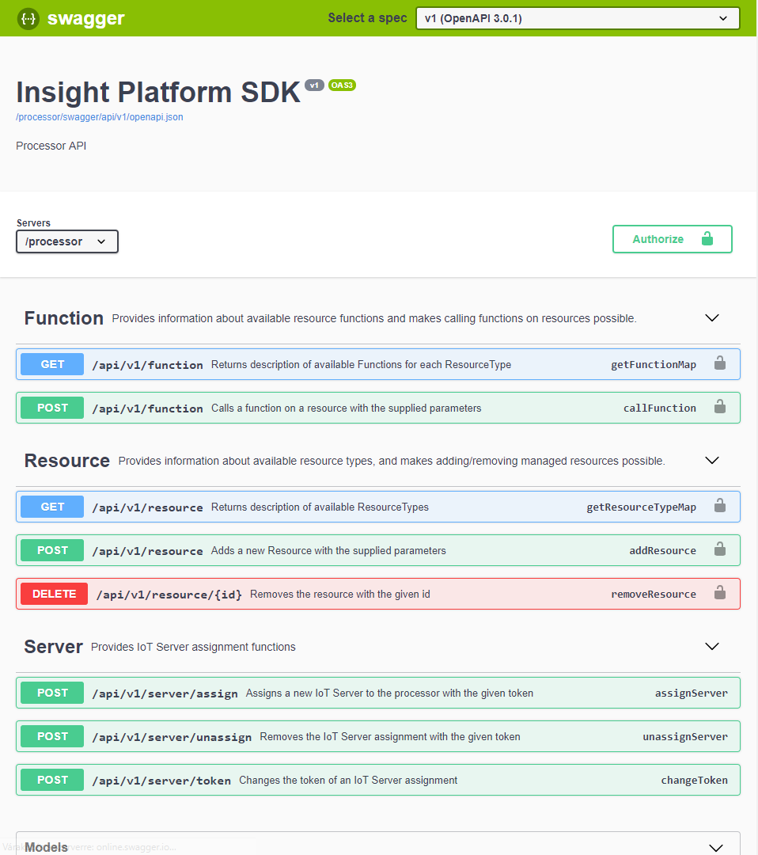
Resource Processor
API alapú eszközillesztés
Kétoldali Rest API
JWT with RSA256
Java SDK (további nyelvek várhatóak)
Sample Processor

Slide 15
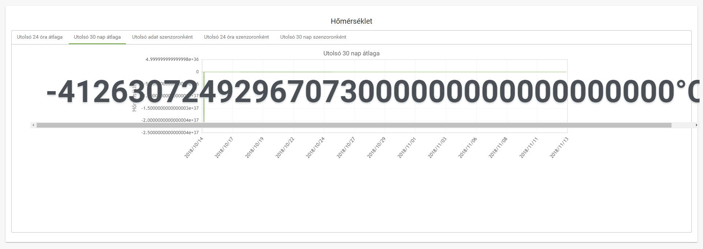
Kihívások/Tanulságok
Mérési anomáliák
Extrém értékek kiszűrése
„Elkallódó” szenzorok
Gyártói „szabadság”
Nincs egységesített üzenetformátum
LoRa 1.1 spec
Akkumulátor, akkumulátor, akkumulátor
Join-Rejoin, ADR

Slide 16
GDPR
Általános adatvédelmi rendelet
Az IoT az érzékeny adatok melegágya
GPS koordináták
Mozgásérzékelők
Mérőórák
Egészségügyi mérések
Érintettek és szerepkörök
Invitech -> Adatfeldolgozó és Adatkezelő
Fejlesztő -> Érintett és Adatkezelő
Intézkedések
Törlési jog biztosítása
Adatmegőrzési idő definiálása
Adatok pontosságának igazolása érvényesítéssel

Slide 17
Open Platform nyitás
Fejlesszük együtt a platformot!
Freemium hozzáférés lehetősége
Diákok, Főiskolák és Egyetemek kiemelt kezelése
Már elérhető:
Rest API, SDK dokumentációk, forráskódok: https://github.com/invitech
2018 Decembertől:
Előregisztráció: https://invitech.hu/iot
Custom Payload specifikáció: https://github.com/invitech
2019 Q1: Indulás

Slide 18
Köszönöm a figyelmet! http://invitech.hu/iot http://github.com/invitech

